Slide 1
Modulo 3: Vision Empresarial
Diseño de Proyectos Empresariales con Fabric
Dia 5 - De la idea al proyecto: metodologia practica

Slide 2
Metodologia: de la idea al proyecto
1. Identificar el problema (dia 2): ¿que duele? ¿a quien? ¿cuanto cuesta?
2. Validar que blockchain aporta (dia 1): arbol de decision
3. Definir el consorcio: quienes participan, que rol tiene cada uno
4. Disenar la gobernanza (dia 3): politicas, costes, onboarding
5. Disenar la red Fabric: organizaciones, canales, datos
6. Definir el MVP: empezar pequeno, demostrar valor
7. Planificar: roadmap, equipo, presupuesto, riesgos

Slide 3
Disenar la red: preguntas clave
¿Cuantas organizaciones? ¿Cada una tiene su propio peer?
¿Cuantos canales? ¿Todas las orgs comparten todo o hay datos segregados?
¿Que datos van on-chain y cuales off-chain?
¿Private Data Collections o canales separados para datos confidenciales?
¿CouchDB (rich queries) o LevelDB (rendimiento)?
¿Cuantos orderers? ¿Quien los opera?
¿cryptogen (piloto) o Fabric CA (produccion)?
¿On-premise o cloud (AWS, Azure, IBM)?

Slide 4
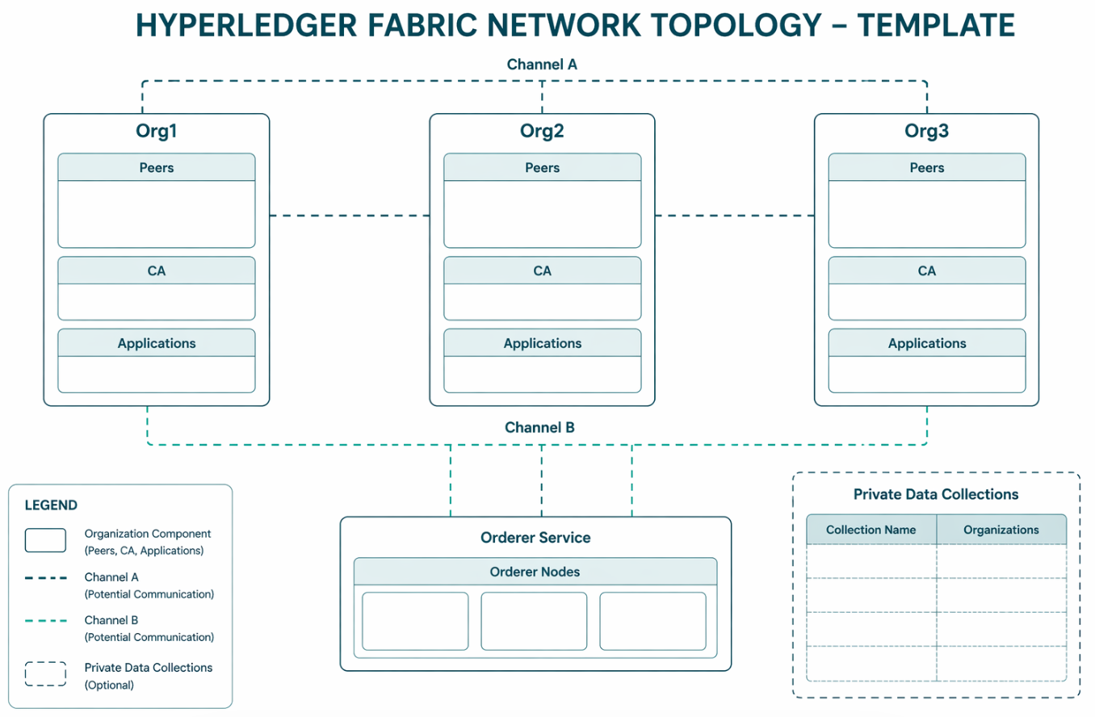
Template: topologia de red Fabric

Slide 5
Estimar costes de un proyecto Fabric
Infraestructura:
Servidores/cloud para peers, orderers, CAs, CouchDB
Estimacion: 500-2000 EUR/mes por organizacion (cloud)
Mas barato on-premise pero requiere equipo de sistemas
Desarrollo:
Chaincodes: 2-6 meses de desarrollo segun complejidad
Aplicacion cliente: 1-3 meses adicionales
Integracion con sistemas legacy: el coste mas impredecible
Operaciones:
Administracion de la red: 0.5-1 persona por org
Soporte y mantenimiento: 20-30% del coste de desarrollo anual
Gobernanza: reuniones, comites, decision-making (tiempo de directivos)

Slide 6
Roadmap tipico de un proyecto Fabric
Mes 1-2: Descubrimiento
Definir el problema, validar blockchain, identificar socios
Mes 3-4: PoC (Proof of Concept)
Red minima (2 orgs), chaincode basico, demostrar que funciona
Mes 5-8: MVP (Minimum Viable Product)
Red con Fabric CA, chaincode completo, app cliente, tests
Mes 9-12: Piloto
Datos reales, mas organizaciones, integracion con sistemas
Mes 12+: Produccion
SLAs, monitorizacion, soporte 24/7, gobernanza formal

Slide 7
PROYECTO
Disena tu proyecto Fabric
Cada grupo disena un proyecto completo para un caso de uso de su sector.
Entregables (en papel o pizarra):
1. Problema y propuesta de valor (2 frases)
2. Organizaciones del consorcio (quienes, que rol)
3. Diagrama de la red: orgs, canales, datos on/off-chain
4. Modelo de gobernanza: politicas, costes, onboarding
5. MVP: que incluye la primera version
6. Roadmap: 4 fases con duraciones estimadas
7. 3 riesgos principales y como mitigarlos
Tiempo: 40 minutos. Presentar en 10 minutos por grupo.
El resto de la clase hace de 'comite de inversion' y da feedback.

Slide 8
DEBATE
Cierre del Modulo 3
1. ¿Que ha sido lo mas sorprendente de este modulo?
2. ¿Habeis cambiado de opinion sobre blockchain enterprise respecto al inicio del curso?
3. ¿Veis una oportunidad real en vuestro sector? ¿Cual?
4. ¿Que es mas dificil: la tecnologia, la gobernanza o la regulacion?
5. Si tuvierais presupuesto ilimitado, ¿que proyecto blockchain montariais?

Slide 9
Repaso del Modulo 3
1. Casos de exito y fracaso: patrones comunes
2. Arbol de decision: ¿blockchain o base de datos?
3. Como presentar un proyecto blockchain a direccion
4. Modelos de gobernanza: fundador, democratico, federado
5. GDPR vs inmutabilidad: como resolverlo
6. MiCA y regulacion de tokens
7. Metodologia: de la idea al roadmap
8. Costes tipicos de un proyecto Fabric

Slide 10
Respuestas al debate de cierre
1. Lo mas sorprendente del modulo:
Normalmente: que la mayoria de fracasos NO son por tecnologia.
Son por gobernanza, incentivos, regulacion o UX.
La tecnologia Fabric funciona — el problema es el contexto.
2. ¿Han cambiado de opinion sobre blockchain enterprise?
Depende del alumno, pero patron comun:
- De 'revolucionario' a 'util en ciertos casos concretos'.
- De 'solucion a todo' a 'herramienta para problemas especificos'.
- Muchos empiezan esceptico con cripto y terminan valorando enterprise.
3. Oportunidades en vuestro sector:
Sin respuesta unica — depende del sector de cada alumno.
Preguntas guia: ¿tenemos multiples actores con desconfianza? ¿trazabilidad?
Si la respuesta es si a ambas, probablemente si.

Slide 11
Respuestas al debate de cierre
4. ¿Que es mas dificil?
Consenso habitual: GOBERNANZA > REGULACION > TECNOLOGIA.
La tecnologia esta madura; la gobernanza no siempre se resuelve bien.
La regulacion depende de la jurisdiccion y evoluciona, no es un bloqueo absoluto.
5. Proyecto con presupuesto ilimitado:
Trazabilidad alimentaria a escala europea (Food Trust pan-europeo).
KYC compartido entre bancos europeos.
Registro de propiedad inmobiliaria tokenizado.
Creditos de carbono auditables para cumplimiento climatico.
Interoperabilidad entre redes: Alastria-EBSI-HKMA interoperables.

Slide 12
Respuestas al repaso del Modulo 3 (1/2)
1. Casos de exito/fracaso — patrones comunes:
Los que funcionan: consorcio con incentivos alineados, regulacion compatible,
UX transparente, MVP pequeno, gobernanza equilibrada.
Los que fracasan: fundador dominante, sin modelo de ingresos,
regulacion incompatible, UX compleja, intentar cubrir todo el mercado.
2. Arbol de decision ¿blockchain o BD?
5 preguntas: partes sin confianza / compartir datos / inmutabilidad critica /
reglas verificables / ningun dueno unico. Si a todas -> blockchain.
3. Como presentar a direccion:
Empezar por el problema y el coste actual.
Evitar la palabra 'blockchain' al inicio.
Hablar de 'registro distribuido compartido'.
Presentar ROI, socios, MVP, riesgos.
4. Modelos de gobernanza:
Fundador dominante: Walmart Food Trust.
Democratico: Alastria (1 miembro = 1 voto).
Federado: EBSI (comite ejecutivo rotativo).

Slide 13
Respuestas al repaso del Modulo 3 (2/2)
5. GDPR vs inmutabilidad:
Datos personales off-chain. Hash on-chain.
Private Data con blockToLive caduca datos privados.
Borrar off-chain deja hash huerfano = pseudonimizacion efectiva.
6. MiCA y regulacion de tokens:
MiCA aplica a cripto publica (stablecoins, exchanges, tokens).
Fabric enterprise SIN tokens publicos: menos regulacion directa.
Tokenizar valores (bonos, acciones) en Fabric: MiFID II + autorizacion CNMV.
7. Metodologia: de la idea al roadmap:
Descubrimiento (1-2 meses): problema, validar si blockchain aporta, socios.
PoC (3-4 meses): red minima, chaincode basico, demostrar funciona.
MVP (5-8 meses): red con Fabric CA, chaincode completo, app, tests.
Piloto (9-12 meses): datos reales, mas orgs, integracion legacy.
Produccion (12+ meses): SLAs, monitorizacion, soporte 24/7.

Slide 14
Respuestas al repaso del Modulo 3 (2/2)
8. Costes tipicos de un proyecto Fabric:
Infraestructura: 500-2000€/mes por org (cloud), menos on-premise.
Desarrollo: chaincode 2-6 meses + app cliente 1-3 meses.
Integracion con legacy: el coste mas impredecible (depende del sistema).
Operaciones: 0.5-1 persona por org + 20-30% del dev/ano mantenimiento.
Gobernanza: reuniones, comites, decision-making (tiempo directivos).

